Slide 1

Трансформируйте безопасность ИТ с помощью HPE
Александр Вакуленко
Руководитель подразделения по безопасности информационных технологий HPE Russia
04.02.2016

Slide 2
Программа
История в России
Четыре области трансформации
Наш подход к защите организации (предприятия)
Три ключевых принципа HPE Security
Практические рекомендации
Вопросы и ответы

Slide 3
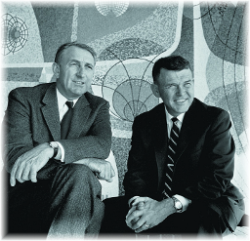





История в России
1959 – первый визит Д. Паккарда в СССР
1964 – первый визит Б. Хьюлетта в СССР
1969 – HP начинает активную деятельность в СССР
1969-2014
  IT компания №1 в России
  Количество сотрудников 1000+
  8 представительств на территории России
  Партнерская сеть 2500+
2015 – разделение HP на Hewlett Packard Enterprise и HP Inc.
    Ключевые
    рынки
Servers
Storage
Software
Cloud
Networking
Services
Converged
Systems

Slide 4



Трансформировать
в гибридную инфраструктуру
Защищать
вашу организацию (предприятие)
Создавать производительные рабочие места
Поддерживать
управляемую данными организацию
Трансформация – четыре области.
Нужны все. Все перекрываются.
HPE – ваш надежный партнер для трансформации ИТ.

Slide 5



Защищать
вашу организацию
Трансформировать
в гибридную инфраструктуру
Проактивно защищать данные
и взаимодействие между пользователями и приложениями, в любом месте, на любом устройстве
Создавать производительные рабочие места
Поддерживать
управляемую данными организацию

Slide 6
Киберпреступность – это большой бизнес

Slide 7
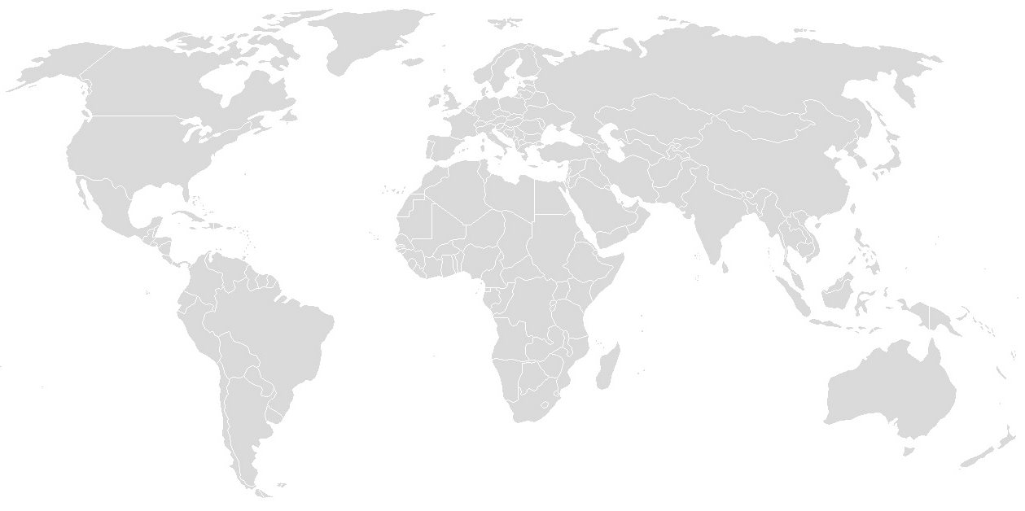
Глобальный мониторинг безопасности
UK
Germany
Toronto
Bulgaria
Virginia
Texas
India
Costa Rica
Malaysia
10
Глобальные SOC
Региональные SOC
Security Operation Centers
Australia
10,000
1M
500K+
45M
67
40+
3000
заказчиков HPE Security
приложений защищенных с помощью 2.6 миллиардов строк кода
защищенных устройств
обнаружено и изолированно вредоносного ПО
SOCов построенных для компаний из списка Fortune 500
лет предоставления сервисов безопасности
аналитиков безопасности по всему миру

Slide 8

Вопрос защиты, это не вопрос – если, это вопрос – когда
Управляйте рисками
Думайте как злоумышленник
Нарушение, не есть однократное событие

Slide 9
Современные вызовы при обеспечении ИБ
Регуляторы
(больше контроля, расширение
области проверок)
Совершенствование атак
(технологическое и организационное)
Изменения в технологиях
(развитие, внедрение новых решений)
Более изощренные
Более частые
Более разрушительные
Обеспечение соответствия
Согласованность и трактовка
Защита данных
Переход к облакам
Мобильный доступ

Slide 10










Наш подход к защите организации (предприятия)
PaaS
IaaS
За периметром
SaaS
Внутри периметра
Защитить наиболее критические ресурсы и взаимодействие вне зависимости от их располежения
USERS
APPS
DATA
За периметром
BIG DATA
BYOD

Slide 11
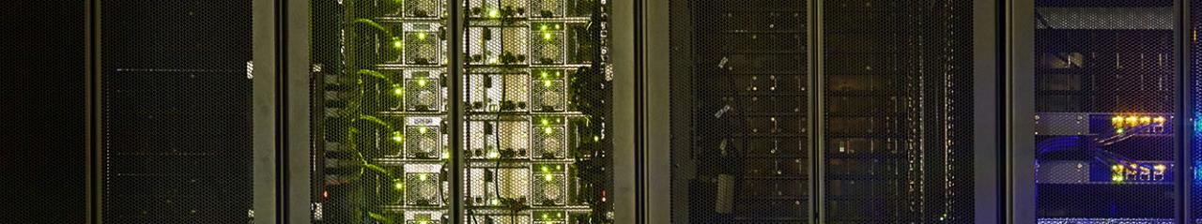



Три ключевых принципа HPE Security
Защитить
Обнаружить & Отреагировать
Восстановить
Обеспечить взаимосвязь с бизнесом
Заблаговременно обнаруживать и реагировать на инциденты
Поддерживать непрерывность бизнеса и соответствие

Slide 12
Портфель решений

Slide 13
Практические рекомендации

Slide 14
Практические рекомендации
1
Сервис безопасности для мобильных устройств (BYOD)
Модель зрелости мобильной безопасности
2
3
Трехуровневый подход к мобильной безопасности

Slide 15
Сертификация ФСТЭК
TippingPoint №3232 от 12.09.14г
СОВ-4
1Г
ИСПДн-1
НДВ-4
HP ArcSight ESM №3117 от 06.05.14г
ТУ
Решение ФСТЭК №4755 от 16.01.15г
НДВ-4, ТУ
HP Service Manager 9 №3256 от 05.11.14г
СВТ.НСД-5
НДВ-4

Slide 16
Hewlett Packard Enterprise
Новая компания, помогаем вам трансформироватьcя и двигаться вперед еще быстрее
Настоящее партнерство, где люди вооружившись технологиями и идеями по трансформации, ускоряют изменения
Ускоряем инновации
Ускоряем трансформации
Ускоряем ценность
Ускорение новых возможностей

Slide 17
Спасибо
alexander.vakulenko@hpe.com
Head of Information Security Group HPE RUSSIA
Ph.D., CISSP

